Slide 1
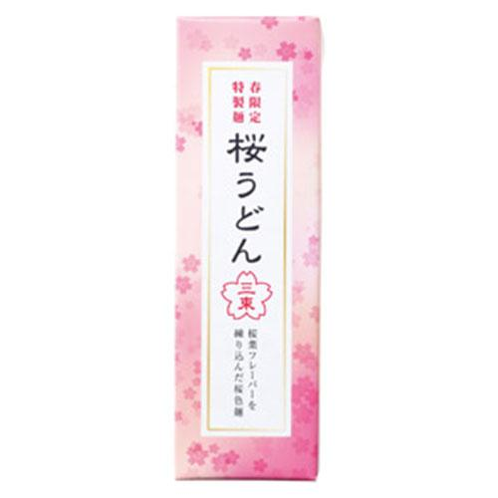
【提案書】
春の香り さくらうどん3束 ※税率8％
優しく上品なさくら色が春を感じさせてくれる桜うどん3束セットです。新生活の始まりである季節のご挨拶用や贈答用はもちろん、イベント等での特典用、景品用などにもおすすめです。
特徴
納期
納期スペース
仕様
包装 : 化粧箱
生産国 : 日本
備考 : 内容量/50g×3、賞味期間/製造日より500日、日本製
お見積
お見積りスペース

